Slide 1
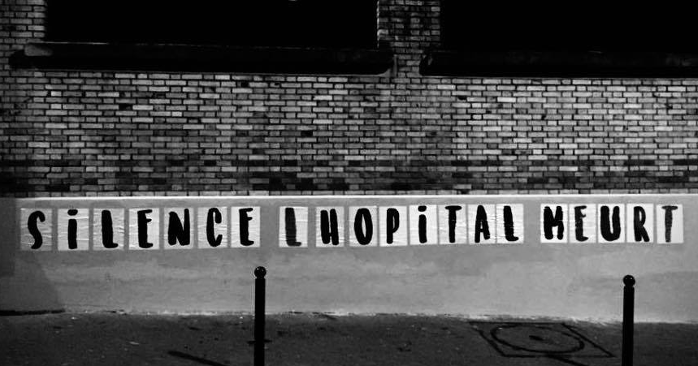
En 2022, TOUS LES VENDREDIS à 14h dans tous les hôpitaux MINUTE DE SILENCE pour dénoncer la MORT programmée de l’hôpital public
Ensemble: usagers et personnels hospitaliers
Défendons l’HÔPITAL PUBLIC et
un accès à des SOINS de QUALITÉ POUR TOUS
Rejoignez le CIH ! : Site : https://www.collectif-inter-hopitaux.org/
@lecollectifinterhopitaux et @CollectInterHop
SVP NE PAS JETER SUR LA VOIE PUBLIQUE

